Slide 1
はじめにやることカード
～災害発生時の初動～
←カード番号

Slide 2
キーボックス内の物を回収
キーボックス内には，
・避難所 の鍵
・備蓄物資を保管している場所 の鍵があります。
体育館
備蓄倉庫
それらを全て回収して次ページへ

Slide 3
安全な場所・状況を確保
次の３つを確認したら次のカードへ
□安全な場所である
□深呼吸をして落ち着いた
□２人以上いる

Slide 4
開設準備（避難所の安全確認）
避難所の安全確認
キーボックス内の物をすべて回収したら，全員で避難所へ向かいます。
避難所の地図
避難所の写真

Slide 5
開設準備（避難所の安全確認）
避難所の安全確認
避難所の安全確認が済むまでは危険なので、調査員以外は中に入ることができないことを伝え、屋外の安全な場所（校庭等）で待機させる。
避難所の安全確認は、２人以上で一定の距離をあけて実施する。
大地震後の地震活動が発生した場合は、都度，安全確認をしてください。
【チェックボックス☑の取り扱い】
６～９ページで１つでもで☑があれば、避難所が危険な状態なため使用しない
⇒◆柏市災害対策本部（防災安全課）０４－７１６７－１１１５に避難所が使用できないことを連絡する。

Slide 6
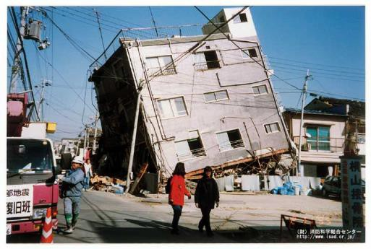
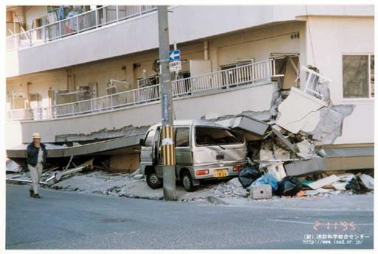
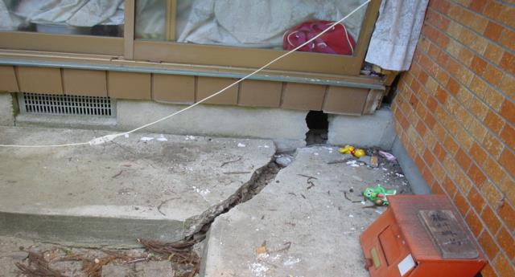
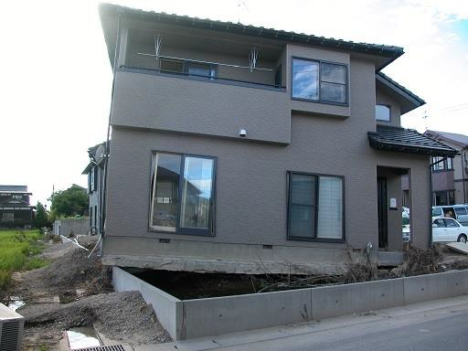
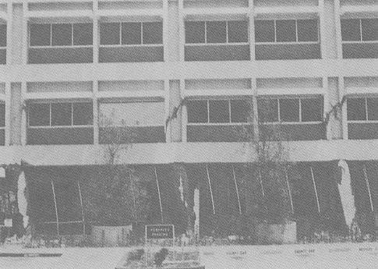
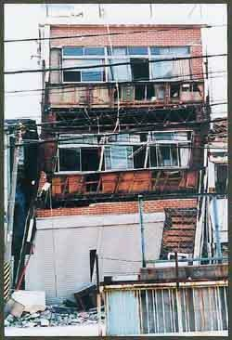
開設準備（避難所の安全確認）
１つでも☑がつけば、調査を終了する
一見して危険と判定される
☑が入れば災害対策本部へ連絡：04-7167-1115
□避難所全体又は一部の崩落・落階がある
□基礎の著しい破壊、上部構造との著しいずれ
□避難所全体又は一部に著しい傾斜がある
□火災が発生している，ガス漏れしている

Slide 7
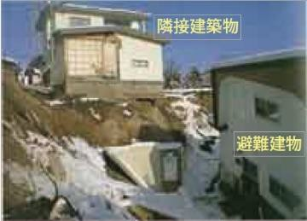
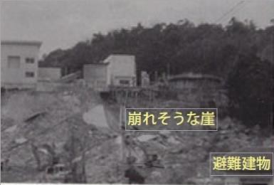
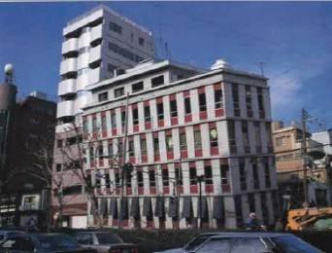
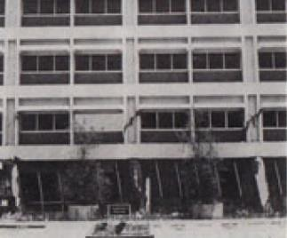
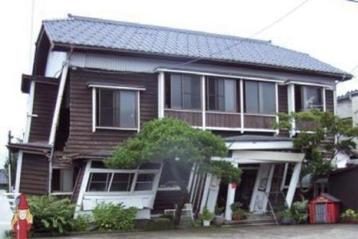
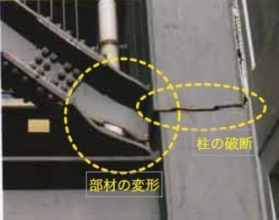
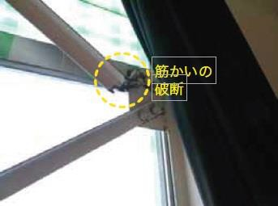
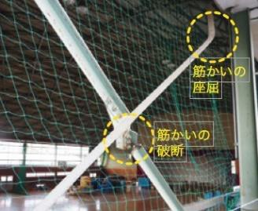
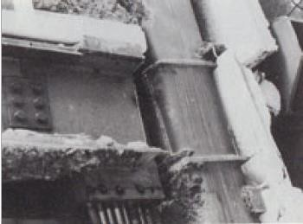
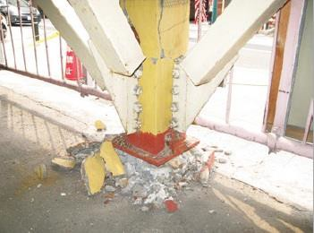
開設準備（避難所の安全確認）
１つでも☑がつけば、調査を終了する
全体状況に関する点検項目①
☑が入れば災害対策本部へ連絡：04-7167-1115
□隣接する建物や周辺地盤による破壊の危
険性（崖崩れなど）
□建物が多少なりとも傾斜している
□床が一部傾いたり抜けたりしている
□柱や梁の一部が曲がる現象（座屈）が発生
している
□筋交いがたわんでいる，破断している
□柱と梁の接合部が一部破断、接合部に亀
裂が発生している
□柱脚が部分的にでも破損している

Slide 8
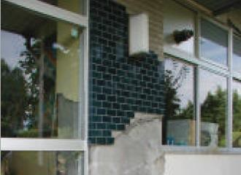
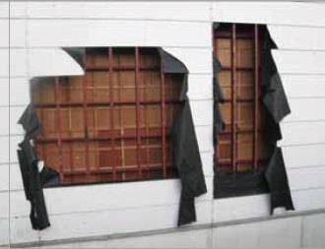
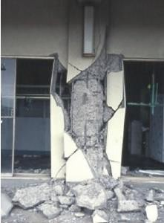
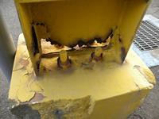
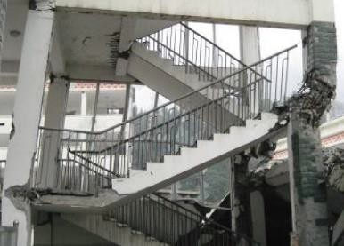
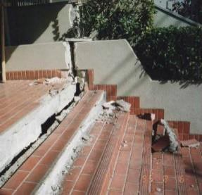
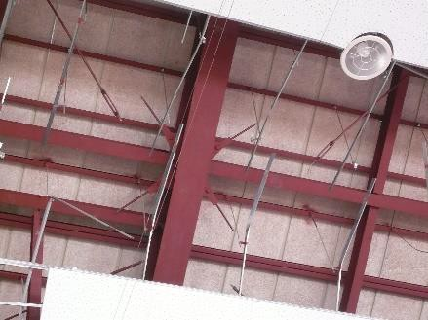
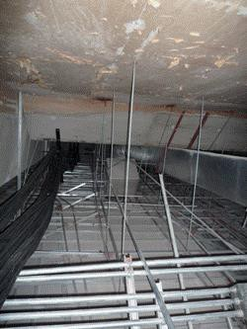
開設準備（避難所の安全確認）
１つでも☑がつけば、調査を終了する
全体状況に関する点検項目②
☑が入れば災害対策本部へ連絡：04-7167-1115
□高所からコンクリート片が落下した、落下しかかっ
ている
□外装材や内装材にひび割れや隙間が見られる
□鉄筋コンクリートの部分に比較的大きなひび割れ
□鉄骨部材に激しい腐食
□屋外階段やひさしが傾斜，あるいは移動している
□照明や吊り物が部分的にずれている
□天井裏を目視できる場合で天井ブレースにたわんで
いる，破断している

Slide 9
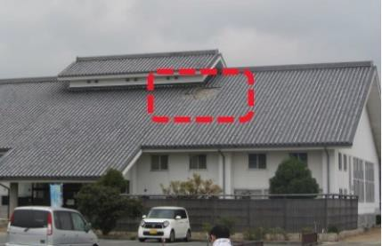
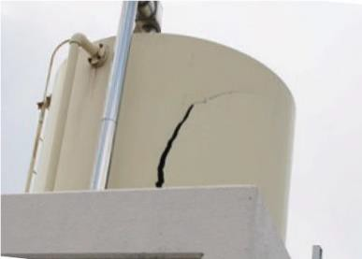
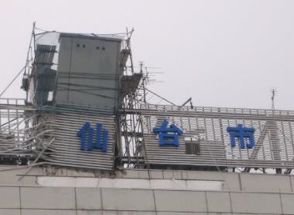
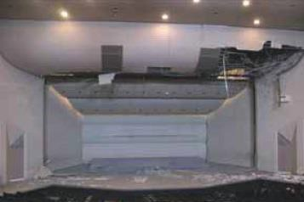
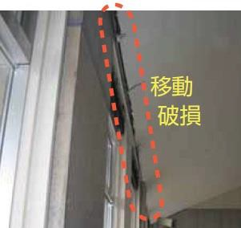
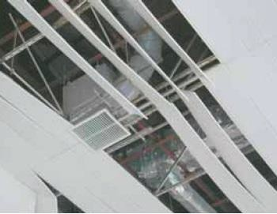
開設準備（避難所の安全確認）
１つでも☑がつけば、調査を終了する
全体の状況に関する点検項目③
☑が入れば災害対策本部へ連絡：04-7167-1115
□その他異状が見られる
屋根，屋上設備など
つり天井に関する点検項目
□天井の一部でも落下または落下しそうな状態である
□天井の周囲または段差に破損がある
□天井が部分的にずれている
【６～９で１つも☑が入らない場合】
初動グッズ入手へ⇒次カードへ

Slide 10
備蓄物資を保管している場所の確認
避難所の安全を確認したら，備蓄物資保管している場所
を確認してください。
備蓄倉庫
備蓄物資を保管している場所
の写真
備蓄物資を保管している場所
の地図
備蓄倉庫
備蓄倉庫

Slide 11
初動グッズの運搬
備蓄倉庫
備蓄物資を保管している場所 より，初動グッズ（クリアケース）のみを避難所に運んでください。
運んだら，次のカードに進んでください。
初動グッズの写真①
初動グッズの写真②

Slide 12
役割分担
初動グッズには，鉛筆や簡易ライトの他， も入っています。
各種カード
「役割分担カード」に進んでください。

